Slide 1
로맨티스트(Romantist)
화면 정의서
회사명: OZEY Comefunny
작성자: 전성배
Version: 0.02
작성 기간: 2020. 07. 31. ~ 작성 중
연락처: 000-0000-0000

Slide 2
히스토리
버전 | 일자 | 이력 사항 | 작성자
0.01 | 2020-07-31 | 초안 작성 | 전성배
0.02 | 2020-08-02 | PPT 서식 변경 및 피드백 반영, Tutor page 설명 추가, Description 추가, footer 추가 | 전성배

Slide 3
사이트맵
Introduction | Tutor | Curriculum | QnA
대표 인사 | Tutor 설명 Eto GJ Moon | 강의목록 결제창 | 게시판

Slide 4
메인 화면

Slide 5
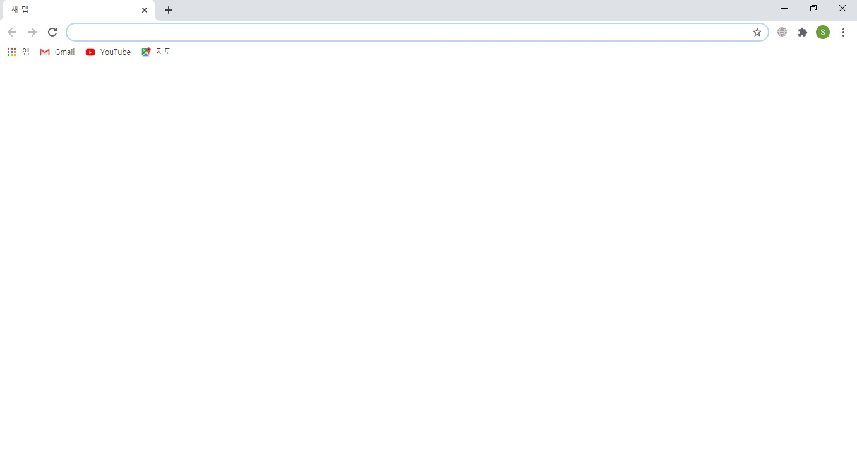
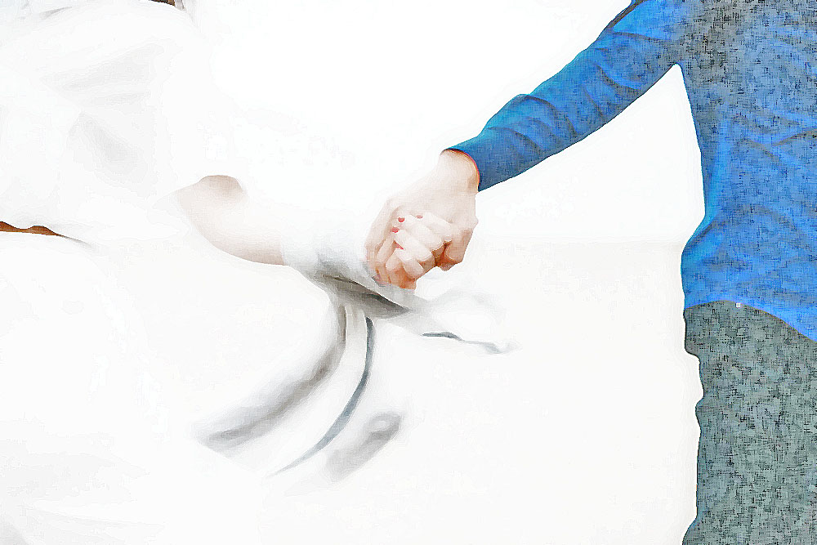
메인 화면
○ 메인화면
[1] 메뉴
Introduction, Tutor, Curriculum, QnA 모두 메뉴이며 클릭시 해당창으로 이동
(창을 작게 열면 메뉴 글씨가 밀립니다. 작아도 위치 그대로 유지될 수 있게 해주세요)
메인화면
Romantist
1
Introduction
Tutor
Curriculum
QnA
사랑은 찾아오는 것이 아니라 찾아가는 것
상대의 마음을 얻으려 하기보다 것이 아니라 이해하는 것
사랑을 주고 받을 준비가 필요한 당신을 위해 로맨티스트가 함께 하겠습니다.
대표이사: Eto Hero boomi I 주소: 12345 서울시 개맵구 맛없으므로 안사먹길 18-88
Notes:
정보통신망 이용촉진 및 정보보호 등에 관한 법률
제29조(개인정보의 파기)
정보통신망 이용촉진 및 정보보호 등에 관한 법률 시행령
제16조(개인정보의 파기 등)
제17조(개인정보 이용내역의 통지)
전자상거래 등에서의 소비자보호에 관한 법률
제7조(조작 실수 등의 방지) 사업자는 전자상거래에서 소비자의 조작 실수 등으로 인한 의사표시의 착오 등으로 발생하는 피해를 예방할 수 있도록 거래 대금이 부과되는 시점이나 청약 전에 그 내용을 확인하거나 바로잡는 데에 필요한 절차를 마련하여야 한다.
전자상거래 등에서의 소비자보호에 관한 법률 시행령
제6조(사업자가 보존하는 거래기록의 대상 등)

Slide 6
Introduction

Slide 7
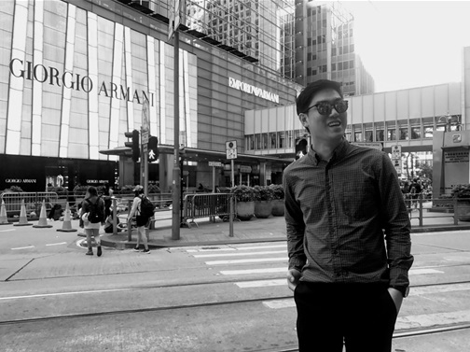
Introduction 화면
○ Introduction 화면
[1] 메인
클릭하면 메인페이지로 이동
[2] 메뉴
Introduction, Tutor, Curriculum, QnA 모두 메뉴이며 클릭시 해당창으로 이동
Introduction 화면
1
Romantist
2
Introduction
Tutor
Curriculum
QnA
안녕하십니까.
로맨티스트의 대표 Eto입니다.
사랑을 주고 싶고 받고 싶으나 준비가 되지 않은 분들에게
용기와 희망을 주기 위해 로맨티스트를 만들게 되었습니다.
사랑을 하는 사람은 정해져 있지 않습니다.
다만, 사랑을 할 준비가 되어 있는 사람이 그 결과를 얻을
수 있습니다.
당신에게 그 결과를 안길 수 있도록 최선을 다하겠습니다.
May the love be with you.
대표이사: Eto Hero boomi I 주소: 12345 서울시 개맵구 맛없으므로 안사먹길 18-88
Notes:
정보통신망 이용촉진 및 정보보호 등에 관한 법률
제29조(개인정보의 파기)
정보통신망 이용촉진 및 정보보호 등에 관한 법률 시행령
제16조(개인정보의 파기 등)
제17조(개인정보 이용내역의 통지)
전자상거래 등에서의 소비자보호에 관한 법률
제7조(조작 실수 등의 방지) 사업자는 전자상거래에서 소비자의 조작 실수 등으로 인한 의사표시의 착오 등으로 발생하는 피해를 예방할 수 있도록 거래 대금이 부과되는 시점이나 청약 전에 그 내용을 확인하거나 바로잡는 데에 필요한 절차를 마련하여야 한다.
전자상거래 등에서의 소비자보호에 관한 법률 시행령
제6조(사업자가 보존하는 거래기록의 대상 등)

Slide 8
Tutor

Slide 9
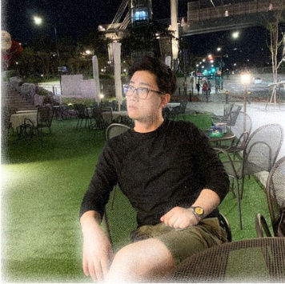
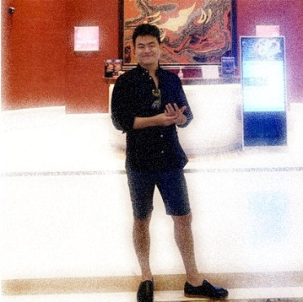
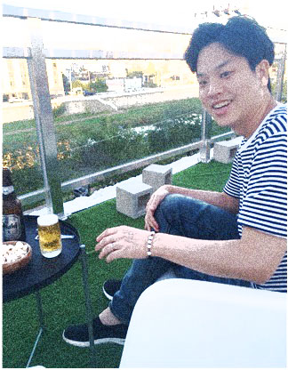
Tutor 화면
○ Tutor 화면
[1] 메인
클릭하면 메인페이지로 이동
[2] 메뉴
Introduction, Tutor, Curriculum, QnA 모두 메뉴이며 클릭시 해당창으로 이동
[3] Tutor
각 이미지나 글에 마우스를 가져다대면 해당내용이 커보이게, “클릭해주세요”라는 문구가 뜨도록 해주세요(이미지와 글 모두).
Tutor 화면
1
Romantist
2
Introduction
Tutor
Curriculum
QnA
여러분들에게 아낌없이 도움드릴 Tutor들을 소개합니다
Eto
GJ
Moon
3
대표이사: Eto Hero boomi I 주소: 12345 서울시 개맵구 맛없으므로 안사먹길 18-88
Notes:
정보통신망 이용촉진 및 정보보호 등에 관한 법률
제29조(개인정보의 파기)
정보통신망 이용촉진 및 정보보호 등에 관한 법률 시행령
제16조(개인정보의 파기 등)
제17조(개인정보 이용내역의 통지)
전자상거래 등에서의 소비자보호에 관한 법률
제7조(조작 실수 등의 방지) 사업자는 전자상거래에서 소비자의 조작 실수 등으로 인한 의사표시의 착오 등으로 발생하는 피해를 예방할 수 있도록 거래 대금이 부과되는 시점이나 청약 전에 그 내용을 확인하거나 바로잡는 데에 필요한 절차를 마련하여야 한다.
전자상거래 등에서의 소비자보호에 관한 법률 시행령
제6조(사업자가 보존하는 거래기록의 대상 등)

Slide 10
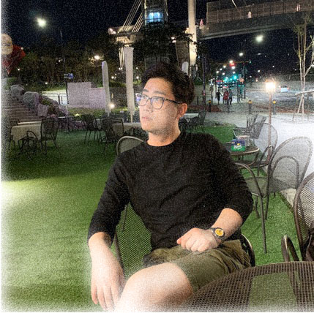
Tutor 화면
○ Tutor(Eto) 화면
[1] 메인
클릭하면 메인페이지로 이동
[2] 메뉴
Introduction, Tutor, Curriculum, QnA 모두 메뉴이며 클릭시 해당창으로 이동
Tutor(Eto) 화면
1
Romantist
2
Introduction
Tutor
Curriculum
QnA
Eto tutor
다수의 연애경험과 우여곡절을 몸소 체험하여 여러분께 옳은 길과 옳지 않은 길을 구분할 수 있는 지혜를 전달해줍니다.
어떠한 상황에서도 위기를 기회를 바꾸는 능력과 상대방의 마음을 안정시키는 분위기에 대해 알고 싶으시다면 Eto님의 도움을 받아보세요.
대표이사: Eto Hero boomi I 주소: 12345 서울시 개맵구 맛없으므로 안사먹길 18-88
Notes:
정보통신망 이용촉진 및 정보보호 등에 관한 법률
제29조(개인정보의 파기)
정보통신망 이용촉진 및 정보보호 등에 관한 법률 시행령
제16조(개인정보의 파기 등)
제17조(개인정보 이용내역의 통지)
전자상거래 등에서의 소비자보호에 관한 법률
제7조(조작 실수 등의 방지) 사업자는 전자상거래에서 소비자의 조작 실수 등으로 인한 의사표시의 착오 등으로 발생하는 피해를 예방할 수 있도록 거래 대금이 부과되는 시점이나 청약 전에 그 내용을 확인하거나 바로잡는 데에 필요한 절차를 마련하여야 한다.
전자상거래 등에서의 소비자보호에 관한 법률 시행령
제6조(사업자가 보존하는 거래기록의 대상 등)

Slide 11

Tutor 화면
○ Tutor(GJ) 화면
[1] 메인
클릭하면 메인페이지로 이동
[2] 메뉴
Introduction, Tutor, Curriculum, QnA 모두 메뉴이며 클릭시 해당창으로 이동
Tutor(GJ) 화면
1
Romantist
2
Introduction
Tutor
Curriculum
QnA
GJ tutor
유쾌함과 사교성으로 모두를 즐겁게하는 능력을 알려드립니다.
특히, 해외에서 더욱 특화된 능력으로 국적을 가리지 않는 매력을 전달드립니다.
펀쿨섹의 진정함을 알고 싶으시다면 GJ님의 도움을 받아보세요.
대표이사: Eto Hero boomi I 주소: 12345 서울시 개맵구 맛없으므로 안사먹길 18-88
Notes:
정보통신망 이용촉진 및 정보보호 등에 관한 법률
제29조(개인정보의 파기)
정보통신망 이용촉진 및 정보보호 등에 관한 법률 시행령
제16조(개인정보의 파기 등)
제17조(개인정보 이용내역의 통지)
전자상거래 등에서의 소비자보호에 관한 법률
제7조(조작 실수 등의 방지) 사업자는 전자상거래에서 소비자의 조작 실수 등으로 인한 의사표시의 착오 등으로 발생하는 피해를 예방할 수 있도록 거래 대금이 부과되는 시점이나 청약 전에 그 내용을 확인하거나 바로잡는 데에 필요한 절차를 마련하여야 한다.
전자상거래 등에서의 소비자보호에 관한 법률 시행령
제6조(사업자가 보존하는 거래기록의 대상 등)

Slide 12
Tutor 화면
○ Tutor(Moon) 화면
[1] 메인
클릭하면 메인페이지로 이동
[2] 메뉴
Introduction, Tutor, Curriculum, QnA 모두 메뉴이며 클릭시 해당창으로 이동
Tutor(Moon) 화면
1
Romantist
2
Introduction
Tutor
Curriculum
QnA
Moon tutor
엘리트 코스와도 같은 그의 경험과 노하우를 알려드립니다.
남다른 클라스, 거침없는 결단력과 사람들을 주목시키는 그의 능력은 상상불가입니다.
귀티나면서도 엘리트한 느낌을 알고 싶으시다면 Moon님의 도움을 받아보세요.
대표이사: Eto Hero boomi I 주소: 12345 서울시 개맵구 맛없으므로 안사먹길 18-88
Notes:
정보통신망 이용촉진 및 정보보호 등에 관한 법률
제29조(개인정보의 파기)
정보통신망 이용촉진 및 정보보호 등에 관한 법률 시행령
제16조(개인정보의 파기 등)
제17조(개인정보 이용내역의 통지)
전자상거래 등에서의 소비자보호에 관한 법률
제7조(조작 실수 등의 방지) 사업자는 전자상거래에서 소비자의 조작 실수 등으로 인한 의사표시의 착오 등으로 발생하는 피해를 예방할 수 있도록 거래 대금이 부과되는 시점이나 청약 전에 그 내용을 확인하거나 바로잡는 데에 필요한 절차를 마련하여야 한다.
전자상거래 등에서의 소비자보호에 관한 법률 시행령
제6조(사업자가 보존하는 거래기록의 대상 등)

Slide 13
Curriculum

Slide 14
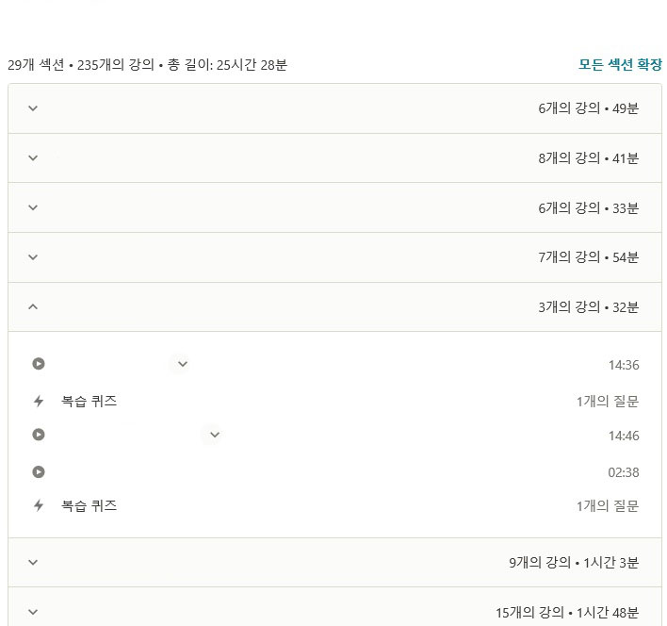
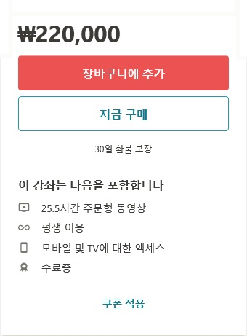
화면
○ Tutor(Moon) 화면
[1] 메인
클릭하면 메인페이지로 이동
[2] 메뉴
Introduction, Tutor, Curriculum, QnA 모두 메뉴이며 클릭시 해당창으로 이동
[3] 강의 List
list에 v를 누르면 펼쳐지고 다시 누르면 접혀지게 해주세요(ex list 5번). 결재후에는 list를 클릭하여 원하는 강의를 들을 수 있게 해주세요.강의는 추후 업로드
[4] 결재창
결제시스템 연동해서 사용하도록 해주세요.
3,4 참고 사이트
https://www.udemy.com/course/bootstrap-4-web-design-tutorial/
Tutor(Moon) 화면
1
Romantist
2
Introduction
Tutor
Curriculum
QnA
3
Curriculum
4
소개
1. 사랑을 줄 용기
2. 고소도 이겨내는 사랑
3. 사랑은 인생의 중요한 시기에 찾아온다.
4. 사랑은 신깜먼
초급 정리
요약
실전
6. 케세라세라
7. 사내 커플이란
대표이사: Eto Hero boomi I 주소: 12345 서울시 개맵구 맛없으므로 안사먹길 18-88
Notes:
정보통신망 이용촉진 및 정보보호 등에 관한 법률
제29조(개인정보의 파기)
정보통신망 이용촉진 및 정보보호 등에 관한 법률 시행령
제16조(개인정보의 파기 등)
제17조(개인정보 이용내역의 통지)
전자상거래 등에서의 소비자보호에 관한 법률
제7조(조작 실수 등의 방지) 사업자는 전자상거래에서 소비자의 조작 실수 등으로 인한 의사표시의 착오 등으로 발생하는 피해를 예방할 수 있도록 거래 대금이 부과되는 시점이나 청약 전에 그 내용을 확인하거나 바로잡는 데에 필요한 절차를 마련하여야 한다.
전자상거래 등에서의 소비자보호에 관한 법률 시행령
제6조(사업자가 보존하는 거래기록의 대상 등)

Slide 15
QnA

Slide 16
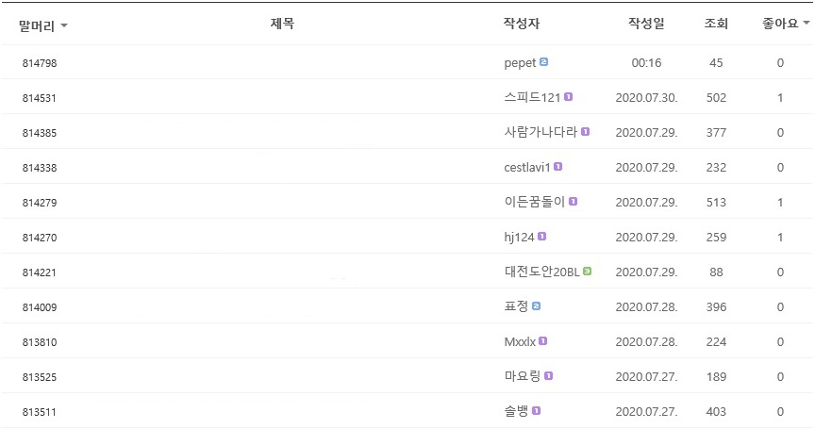
Tutor 화면
○ Tutor(Moon) 화면
[1] 메인
클릭하면 메인페이지로 이동
[2] 메뉴
Introduction, Tutor, Curriculum, QnA 모두 메뉴이며 클릭시 해당창으로 이동
[3] 게시판
이용자가 작성 및 등록하고 관리자는 수정 삭제 가능하게 해주세요.
Tutor(Moon) 화면
1
Romantist
2
Introduction
Tutor
Curriculum
QnA
미안하다. 이거보여주려고 어그로 끌었다. 나루토와……..
Moon 쌤의 부동산같은 사랑편 강의에 궁금한 것이 있습니다.
Eto 선생님은 일본인인가요?
편입과 사랑 중에 사랑이 우선이겠죠?
독서실에서 커피기술 통할까요?
GJ tutor님 돈 갚으세요!!
외국인과 결혼할 수 있을까요?
사내커플은 많이 안좋은가요?
환불해주세요!!!
Thursday는 왜 케세라세라 인가요?
양가 부모 허락없이 혼인신고가 가능한가요?
대표이사: Eto Hero boomi I 주소: 12345 서울시 개맵구 맛없으므로 안사먹길 18-88
Notes:
정보통신망 이용촉진 및 정보보호 등에 관한 법률
제29조(개인정보의 파기)
정보통신망 이용촉진 및 정보보호 등에 관한 법률 시행령
제16조(개인정보의 파기 등)
제17조(개인정보 이용내역의 통지)
전자상거래 등에서의 소비자보호에 관한 법률
제7조(조작 실수 등의 방지) 사업자는 전자상거래에서 소비자의 조작 실수 등으로 인한 의사표시의 착오 등으로 발생하는 피해를 예방할 수 있도록 거래 대금이 부과되는 시점이나 청약 전에 그 내용을 확인하거나 바로잡는 데에 필요한 절차를 마련하여야 한다.
전자상거래 등에서의 소비자보호에 관한 법률 시행령
제6조(사업자가 보존하는 거래기록의 대상 등)

Slide 17
The End

